Slide 1

音频基础知识
讲师: 周正

Slide 2
主 要 内 容
音频基本概念
常见音频压缩格式
常见音频处理技术
I2S简介
Linux常见音频驱动架构
应用示例

Slide 3
音频基本概念
什么是采样率
什么是采样位宽
什么是PCM
什么是音频帧

Slide 4
音频基本概念
什么是采样率
将模拟信号数字化的一个很重要手段就是采样，采样将连续信号进行离散化。每秒钟采样的样本次数，就是采样率。
例如，一段连续的声音样本，每秒钟采了8000个样本，那么采样率就是8K。
我们常用的采样率有8kHz, 11.025kHz， 22.025kHz，32kHz，44.1kHz，48kHz，64kHz， 88.2kHz，96kHz。
采样频率的高低是根据奈奎斯特理论和声音信号本身的最高频率决定的。奈奎斯特理论表明采样频率不应低于声音信号最高频率的两倍，就样就能把以数字表达的声音还原成原来的声音。这叫做无损数字化。

Slide 5
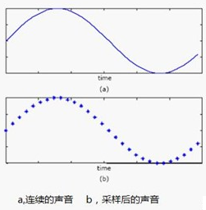
音频基本概念
人的发声信号为80－3400Hz，所以采样率如果>3400*2Hz，如8000Hz，那么就可以较好的还原语音效果。
人耳听觉频率范围是20Hz~20KHz，所以40KHz以上采样率，就能较好还原各类人耳能听见的声音。

Slide 6
音频基本概念
什么是采样位宽
采样位宽是对信号数字化的一个另一个重要量化指标。当对每个样本进行采样后，采样下来的数据用多少位来表示，这就是采样位宽。比如8bit，16bit，32bit等。采样位宽的高低，决定了对声音幅度还原的精度。因此，人们有时也将它称作采样精度。
文件大小和采样位宽，采样率的关系？

Slide 7
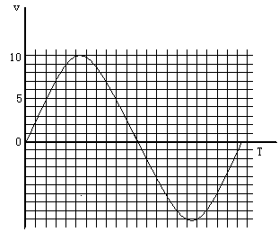
音频基本概念
什么是PCM（Pulse Code Modulation）
脉冲调制就是把一个时间连续,取值连续的模拟信号变换成时间离散,取值离散的数字信号后在信道中传输。脉冲编码调制就是对模拟信号先抽样，再对样值幅度量化，编码的过程。
样本 | 量化 | 编码
0 | 0V | 0000 0000
1 | 2V | 0000 0010
2 | 5V | 0000 0101
3 | 7V | 0000 0111
4 | 9V | 0000 1001
5 | 10V | 0000 1010
…… | …… | ……

Slide 8
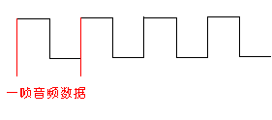
音频基本概念
什么是音频帧
音频处理上，有时会遇到frame的概念，这里指的是音频帧，简单地讲，一个音频帧大小=声道数*采样位宽。

Slide 9
常见音频压缩格式
MP3
MP3作为目前最为普及的音频压缩格式，是MPEG1的衍生编码方案。MP3可以做到12:1的惊人压缩比并保持基本可听的音质。
WMA
WMA(Windows Media Audio)由微软开发，和以往的编码不同，WMA支持防复制功能，它支持通过Windows Media Rights Manager 加入保护，可以限制播放时间和播放次数甚至于播放的机器等等。WMA支持流技术，即一边读一边播放，因此WMA可以很轻松的实现在线广播。

Slide 10
常见音频压缩格式
ADPCM
Adpcm是自适应差分脉冲编码调制的简称，最早使用于数字通信系统中。该算法利用了语音信号样点间的相关性，并针对语音信号的非平稳特点，使用了自适应预测和自适应量化。
一个adpcm音频帧大小是160字节，时长是32ms，对于一个采样率8K，采样位数16bit的PCM数据，32ms的长度是512字节。由于160字节中有32字节头，128字节数据，所以ADPCM算法压缩率为128：512 = 1：4

Slide 11
常见音频压缩格式
AAC
AAC（Advanced Audio Coding），中文称为“高级音频编码”，出现于1997年，基于 MPEG-2的音频编码技术。与Mp3不同，它采用了全新的算法进行编码，更加高效，利用AAC格式，可使人感觉声音质量没有明显降低的前提下，更加小巧。AAC通常压缩比为18：1，所需带宽96-128 kbps
G711
G.711是一种由国际电信联盟（ITU-T）订定音频编码方式，又称为ITU-T G.711.目前G.711有两个编码方式，A-law以及Mu-law,它的码率为64kbps，采样率为8K，位宽16bit。通常A率编码称为G711A，mu率编码称为G711u。

Slide 12
常见音频处理技术
采样率变换
声道变换
位宽变换
音量调节
回声抵消

Slide 13
常见音频处理技术
采样率变换
不同采样率间进行转换，如8K转16K，16K转8K等，由于不同的编码格式对采样率有要求，所以采样率变换是经常需要做的一个步骤
声道变换
将多个单声道合并成一个声道（混音），将双声道拆分成两个单声道等
位宽变换
对采样的位宽进行变换，以适应不同要求，如8bit转16bit，或16bit转8bit。

Slide 14
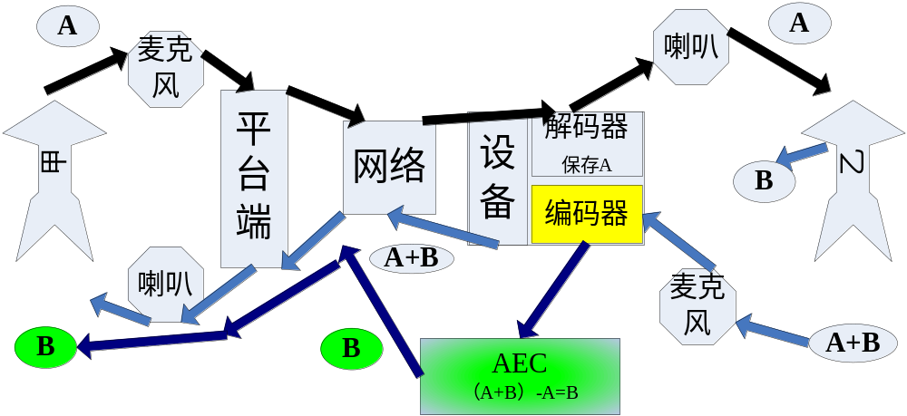
常见音频处理技术
音量调节
通过软件手段对音量进行变化。对采样的量化数据进行数值的增大或减小，从而音频幅度电平值也就相应增高或降低，以实现音量调节的目的。
回声抵消

Slide 15
I2S简介
I2S(Inter—IC Sound)总线是飞利浦公司为数字音频设备之间的音频 数据传输而制定的一种总线标准，该总线专责于音频设备之间的数据传输
I2S有3个主要信号
（1）串行时钟SCLK，也叫位时钟（BCLK），即对应数字音频的 每一位数据，SCLK都有1个脉冲。SCLK的频率=2×采样频率×采样位数。
（2）帧时钟WS（word clock），用于切换左右声道的数据。比如WS为“0”表示正在传输的是左声道的数据，为“1”则表示正在传输的是右声道的数据。WS的频率等于采样频率。
（3）串行数据SDATA

Slide 16
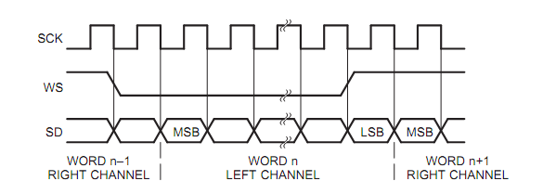
I2S简介

Slide 17
Linux常见音频驱动架构
OSS
ALSA

Slide 18
Linux常见音频架构
OSS
OSS（Open Sound System）是unix平台上一个统一的音频接 口。以前，每个Unix厂商都会提供一个自己专有的API，用来处理音频。这就意味着为一种Unix平台编写的音频处理应用程序，在移植到另外一种Unix平台上时，必须要重写。不仅如此，在一种平台上具备的功能，可能在另外一个平台上无法实现。但是，OSS出现以后情况就大不一样了，只要音频处理应用程序按照OSS的API来编写，那么在移植到另外一个平台时，只需要重新编译即可。因此，OSS提供了源代码级的可移植性。
对于应用程序而言，通过访问设备结点即可对音频进行操作，OSS标准中主要有如下几个设备文件：

Slide 19
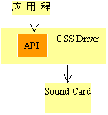
Linux常见音频架构
（1）/dev/mixer：访问声卡中内置的mixer，调整音量大小，选择音源。
（2）/dev/sndstat：测试声卡，执行cat /dev/sndstat会显示声卡驱动的信息。
（3）/dev/dsp 、/dev/audio：读这个设备就相当于录音，写这个设备就相当于放音。/dev/dsp与/dev/audio之间的区别在于采样的编码方式不同，/dev/audio使用μ律编码，/dev/dsp使用PCM编码。/dev/audio主要是为了与SunOS兼容，所以Linux下不要使用。
OSS的体系结构如下：

Slide 20
Linux常见音频架构
ALSA
ALSA，高级Linux声音架构, 是一个致力于开发高质量Linux声音子系统的软件项目。在2.6系列内核中，它已经替换OSS。
ALSA项目发起的起因是Linux下的声卡驱动(OSS/Free drivers)没有得到积极的维护。所以开源社区由此开始了ALSA项目，ALSA完全开源，并且有更多开发者的支持。
ALSA由许多声卡的声卡驱动程序组成，同时它也提供一个称为libasound的API库。应用程序开发者应该使用libasound而不是内核中的ALSA接口。

Slide 21
Linux常见音频架构
ALSA和OSS的比较
（1）ALSA提供给用户libasound库，提供最高级并且编程方便的编程接口。并且提供一个设备逻辑命名功能，这样开发者甚至不需要知道类似设备文件这样的低层接口。相反，OSS是内核系统调用级上编程，开发者必须提供设备文件名并利用ioctl实现相应的功能；
（2）OSS是商业项目，很多重要功能不是开源的，而ALSA完全是开源项目；
（3）ALSA架构比较复杂，而OSS架构相对简单，所以对驱动开发者而言，ALSA的驱动编程和维护要比OSS相对复杂。
一个ALSA在嵌入式系统中的应用架构框图如下所示：

Slide 22
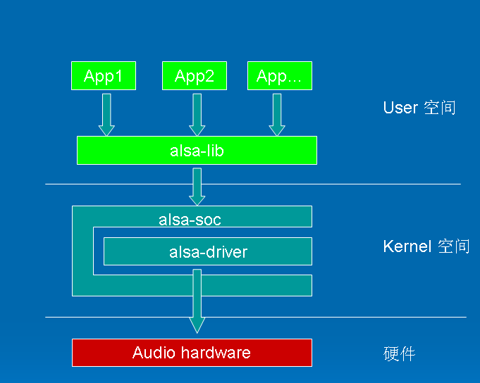
Linux常见音频架构
由于历史原因，很多产品的应用程序都是用OSS接口开发的，为了兼容OSS接口，ALSA提供了模拟OSS接口的功能，当然，核心还是ALSA，只是对外可以支持OSS的调用，模拟OSS在ALSA中的位置如下图：

Slide 23
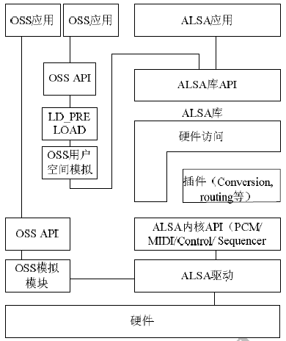

Slide 24


应用示例
MEM
I2C
SOC
3104
I2S
AD/DA
如上图所示，模拟的声音通过AD转换，编程数字音频，并用PCM进行编码。
编码后的二进制数据通过I2S总线，传入给SOC
SOC的I2S接收模块对I2S数据进行接收，DMA直接将数据从I2S模块的缓冲中搬运到内存，至此，音频采集工作完成
音频播放的流程？

